Slide 1
«Путешествия в страну дорожного знака»

Slide 2

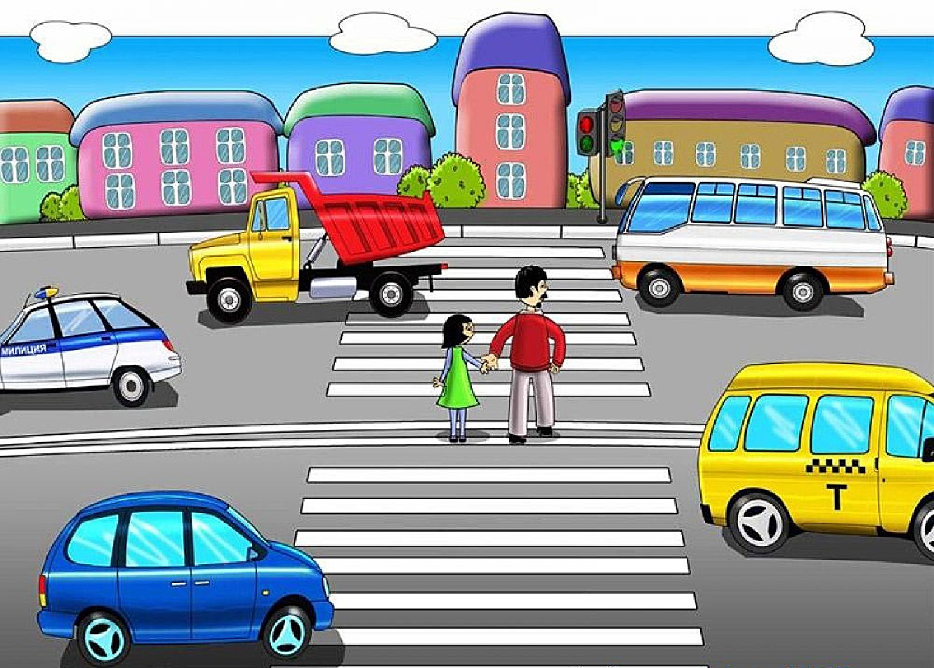

Slide 3

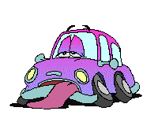
Знаки всякие нужны, знаки всякие важны!
Кто по улице идет,
Тот зовется пешеход.
Кто в машине- пассажиры,
А водитель их везет.
Пешеходу надо знать,
Где ходить и где гулять,
А водитель должен ездить
Так, чтоб людям не мешать.

Slide 4


Кто подскажет им в пути,
Где проехать , где пройти?
Где опасную дорогу
Безопасно перейти?

Slide 5




Slide 6



Нарисован где трамвай,
Там его и поджидай,
Где автобус нарисован,
Жди его и не зевай!
Только там где транспорт ждут,
Правильно себя ведут:
На дорогу не выходят,
По дороге не бегут.

Slide 7


Пешеходам путь открыт-
знак об этом говорит.
А машинам въезд заказан,
То есть, стало быть, закрыт
Здесь безопасно!

Slide 8


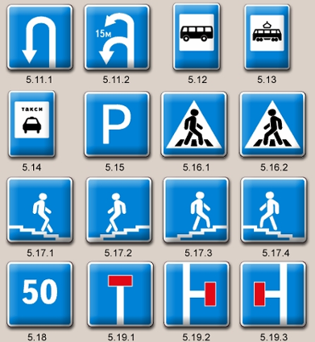
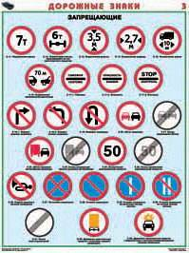
Дорожные знаки –
Ограждают проезжую часть.
Полезное дело делают:
Не дают пешеходам пропасть.

Slide 9




Ребята скажите, а кто стоит рядом с правильным светофором?

Slide 10

ВЕРНО

Slide 11

НЕВЕРНО

Slide 12

У большого перекрестка
Подмигнул мне светофор.
И решил я очень просто
С ним затеять разговор.
"Побежим со мной вприпрыжку?" -
Я сказал. А он в ответ
Зажигает ярко красный
Запрещающий всё цвет.
Подмигнув мне желтым цветом,
Быть внимательным велел.
"Помню, помню я про это!" -
Я в ответ ему пропел.
Вдруг зажегся цвет зеленый.
Знаю я - пора идти!
"До свидания, светофорчик,
Всем - счастливого пути!"

Slide 13

Запомни:
Никогда не переходи улицу на красный свет светофора, даже если поблизости нет машин
На желтый свет улицу переходить нельзя, в это время можно только приготовиться к переходу.
Переходить улицу можно только при зеленом свете светофора

Slide 14

Ребята! Помните правила дорожного движения!!!
Спасибо за внимание!

